Slide 1

朝阳区线上课堂·十年级生物
探究蛋白酶对蛋白质的影响
一 探究嫩肉粉对蛋白质的分解效果
北京中学 王岳琼

Slide 2
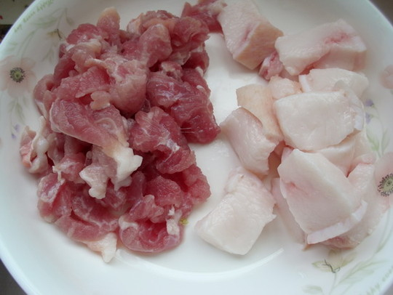
1.你能简单地描述一下
蛋白质的结构吗？
2.你可以简单地描述一
下脂肪是由哪两类化
合物构成的吗？
此图片来源于网络

Slide 3
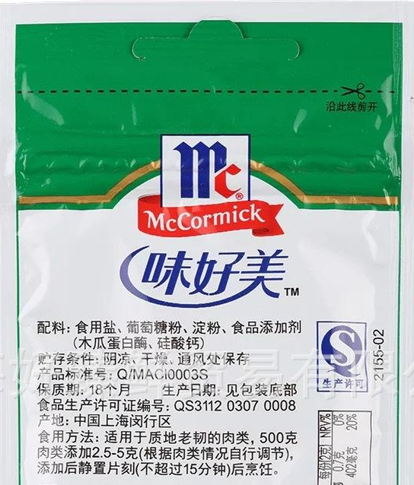
3.你知道嫩肉粉中添加的酶制剂是
哪一种类型吗？嫩肉粉中添加的
酶制剂的作用是什么呢？
木瓜蛋白酶
4.嫩肉粉为什么可以使肉变“嫩”？
它能使肥肉还是瘦肉变嫩？
5.回忆一下已学的知识，酶的活性
主要受什么外部条件影响呢？

Slide 4
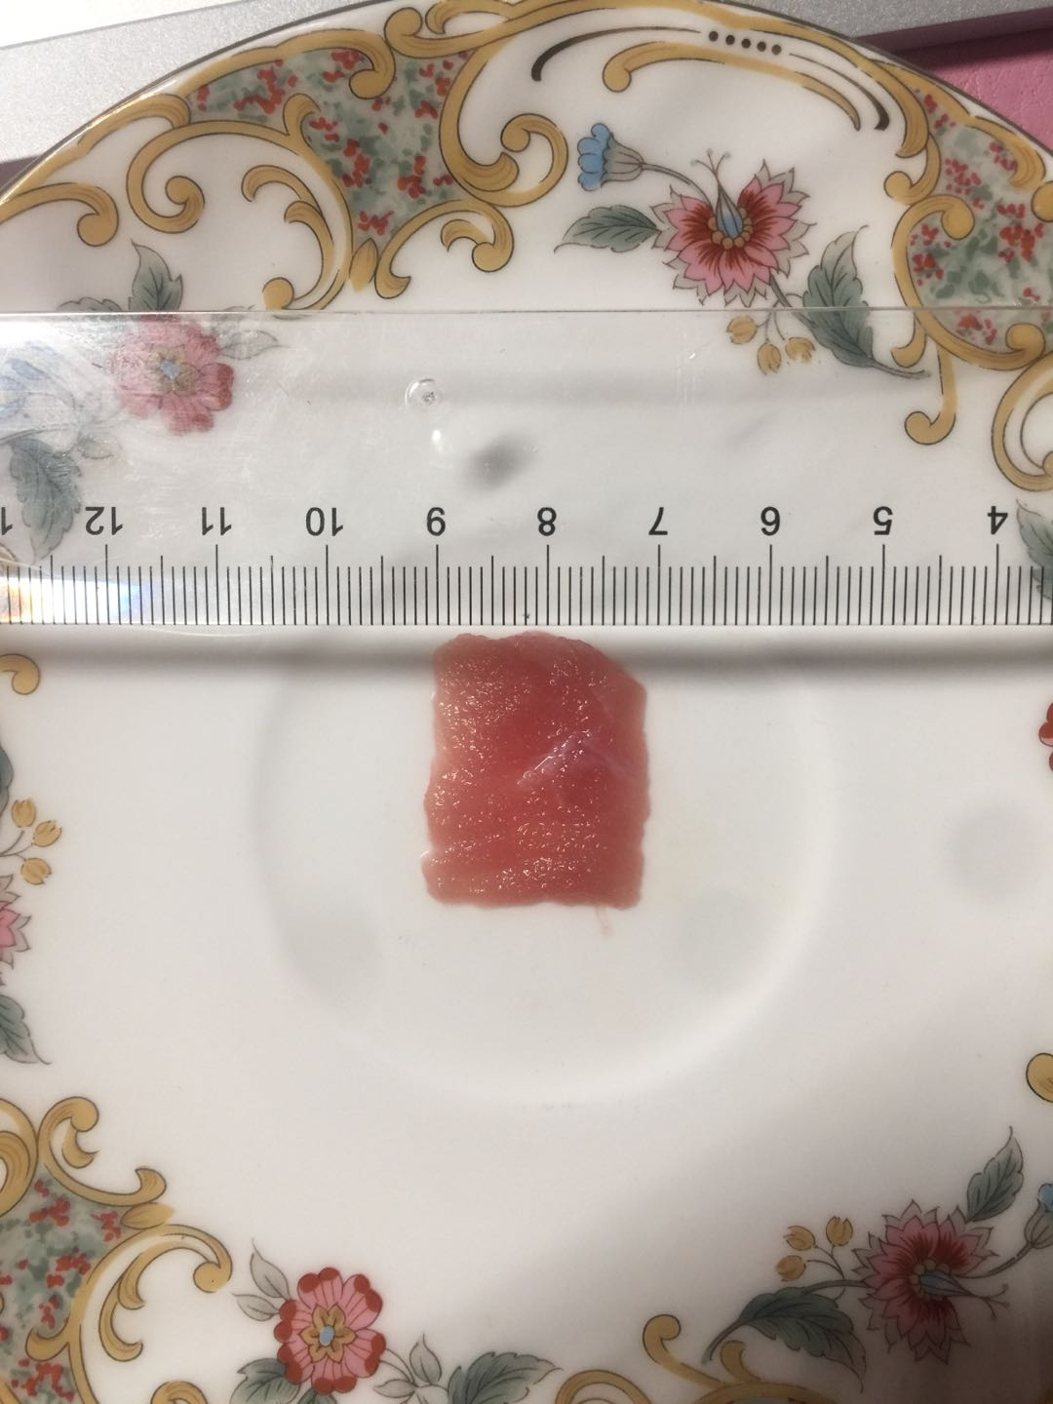
1.你准备选用什么动物的肉？
选用几种类型的动物的肉？
用多大的量？
切成什么样子进行实验？

Slide 5
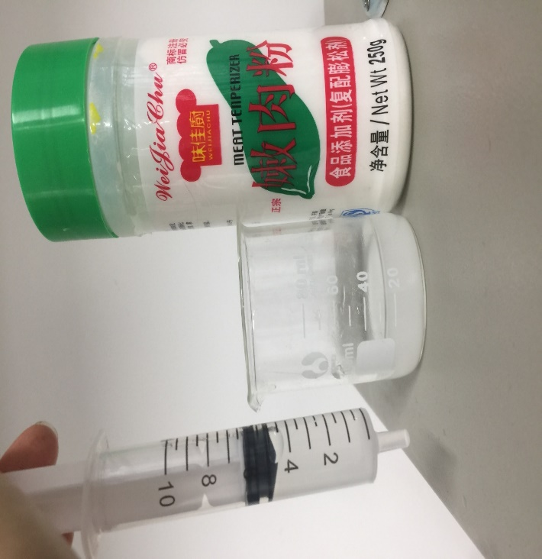
2.嫩肉粉用多大的量？需要选择几片肉片、
做几组，如何分，为什么？
3.你选择怎样的处理温度和处理时间呢？
4.你怎么评价肉是否变嫩了呢？
5.你需要设计一个记录实验数据或者现象
的表格，对实验产生的数据或现象进行
及时记录。

Slide 6
注意：
①实验进行时不要用手直接接触嫩肉粉！建议带
上手套进行操作！
②实验中使用的肉，实验结束后不要再用于食用！

Slide 7
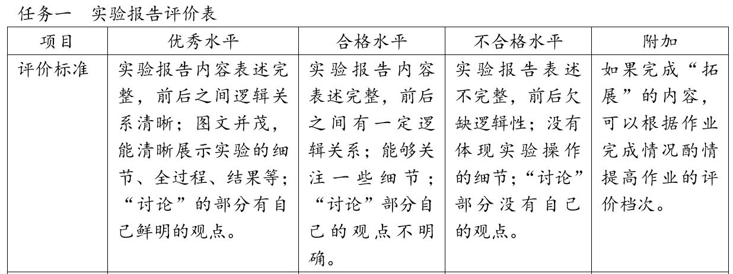
第一项作业：请上交你的探究实验报告。
第二项作业：请完成“形成性评价”中的题目。

Slide 8


